Slide 1
Pianificazione presentazioni progetti
LPI 2022-2023
Michea Colautti– I4AA

Slide 2
Indice
Introduzione
Analisi
Progettazione
Implementazione
Test
Conclusioni

Slide 3
Introduzione Il progetto
Pianificazione presentazioni progetti
Dal 02.05.2023 al 26.05.2023
Notes:
Waterfall

Slide 4
Introduzione Lo scopo
Analizzare
Implementare
Documentare
Presentare

Slide 5
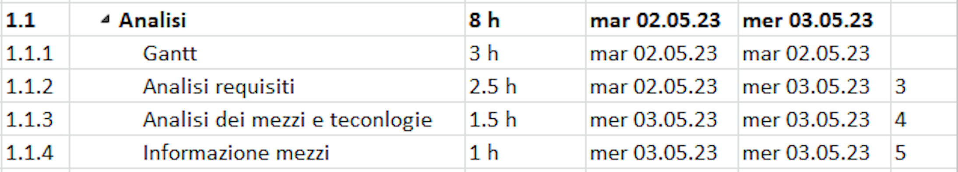
Analisi In generale

Slide 6
Analisi Requisiti principali
Gestionale → Web
Semplice login
Inserimento dati
Generazione pianificazione
Conferme pianificazione

Slide 7
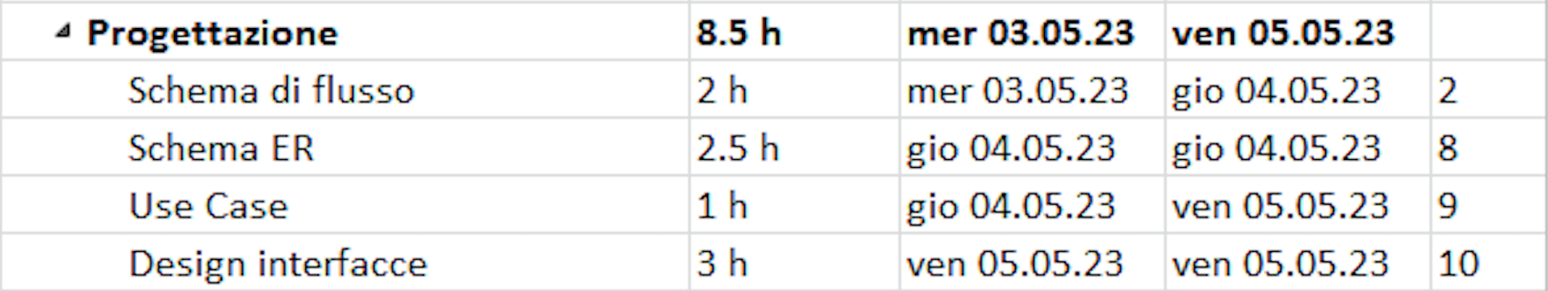
Progettazione In generale

Slide 8
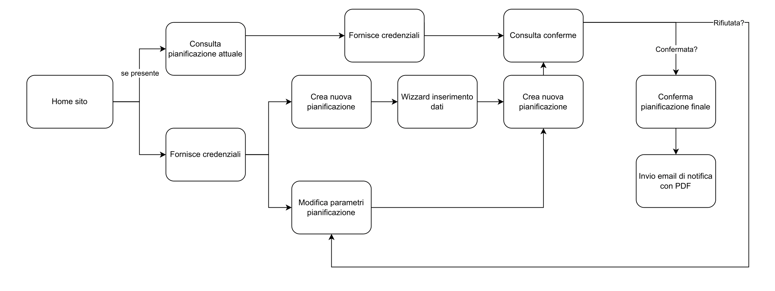
Progettazione Flussi - Amministratore

Slide 9
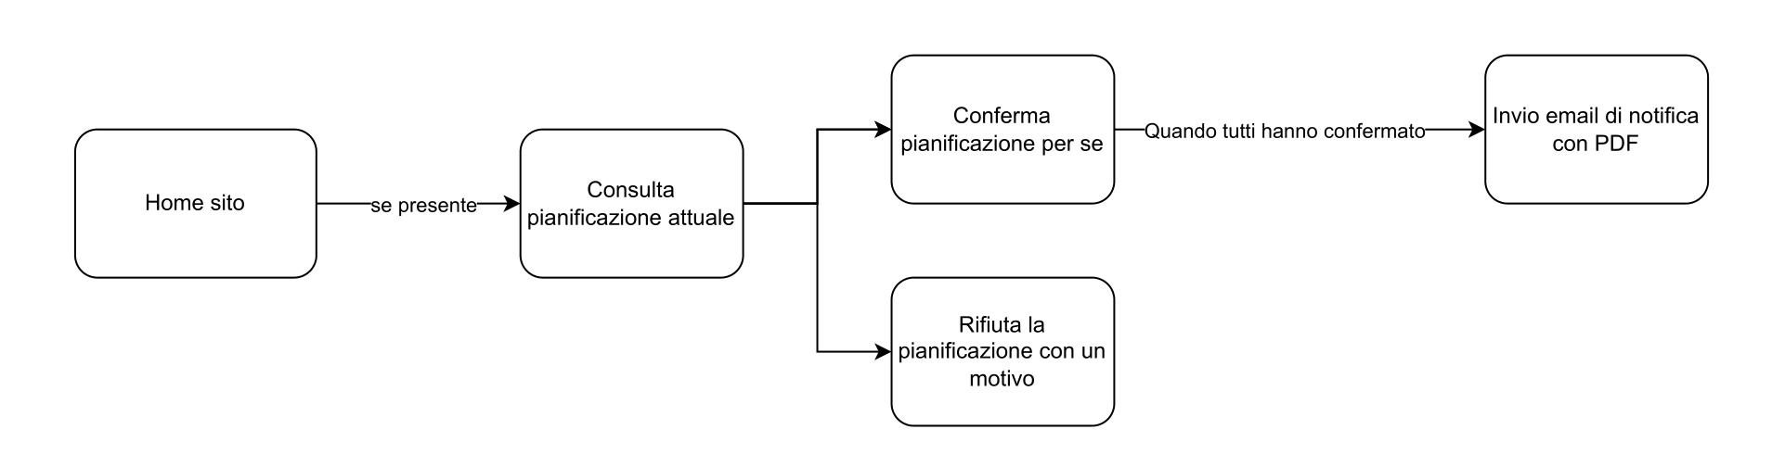
Progettazione Flussi - Docente

Slide 10
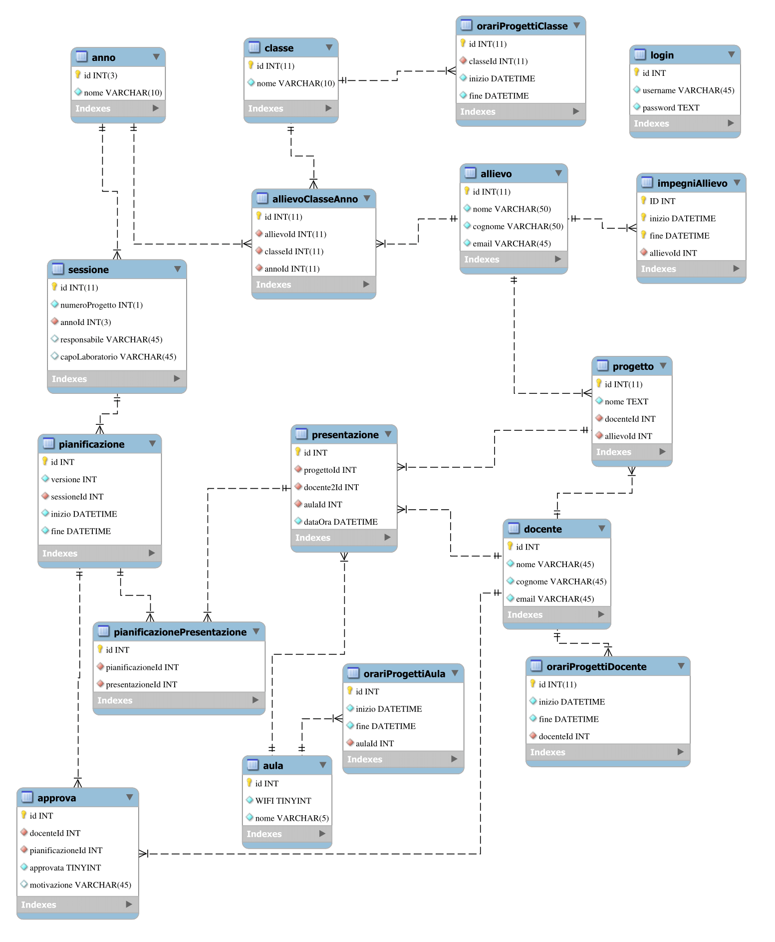
Progettazione Database

Slide 11
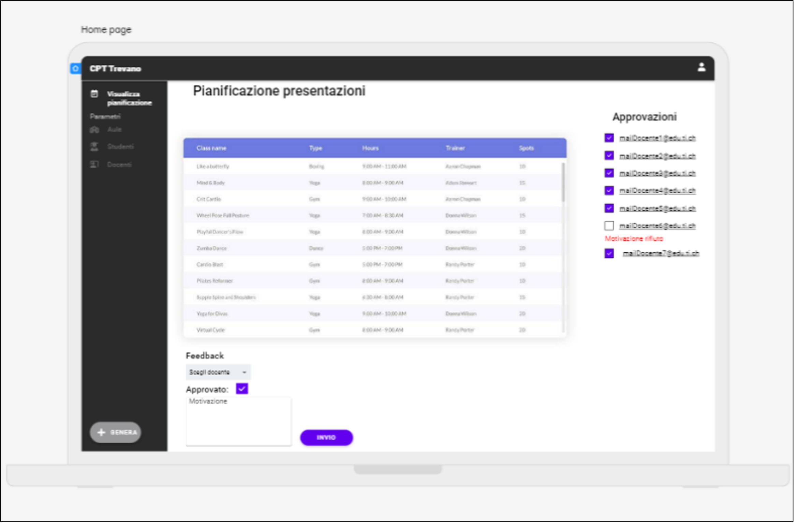
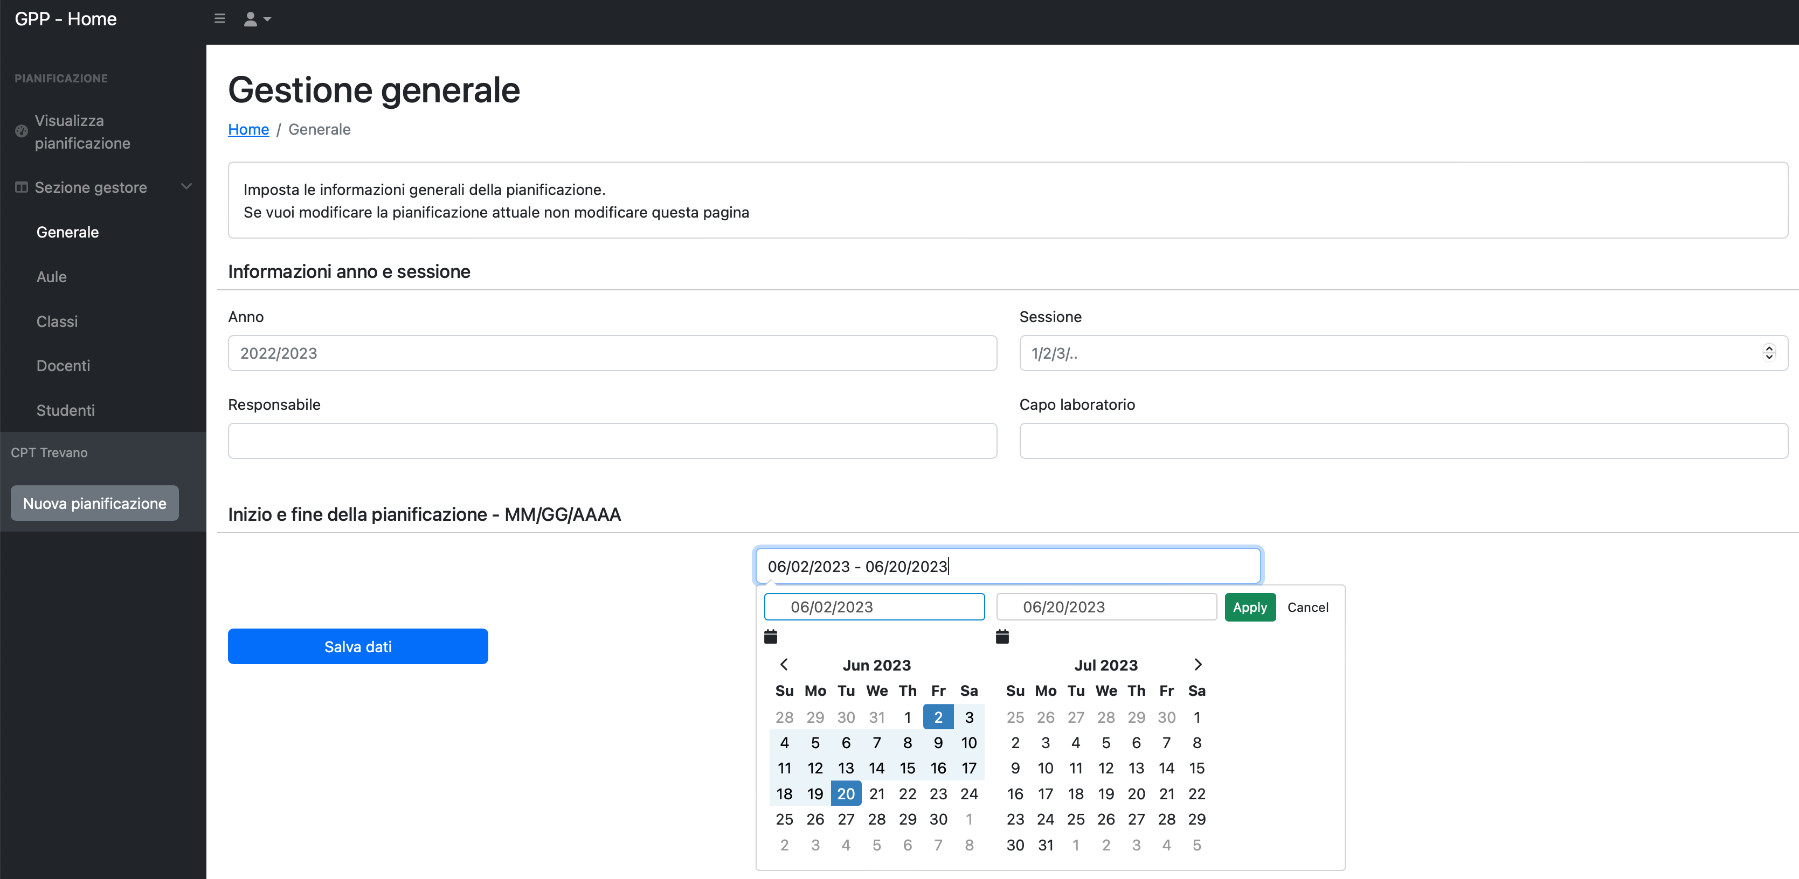
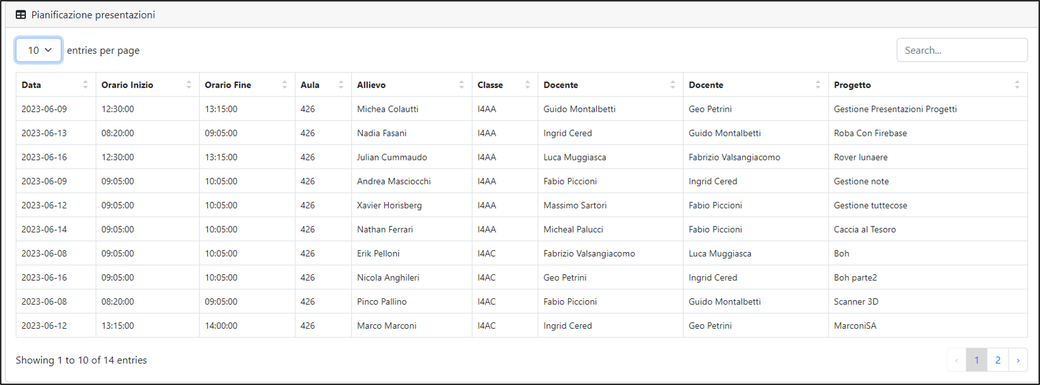
Progettazione GUI
Bootstrap

Slide 12
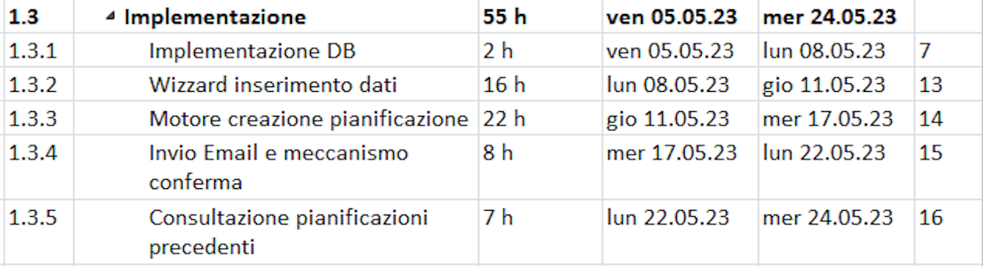
Implementazione In generale

Slide 13
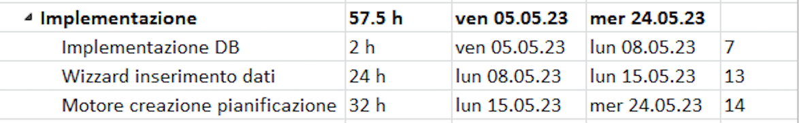
Implementazione Consuntiva

Slide 14
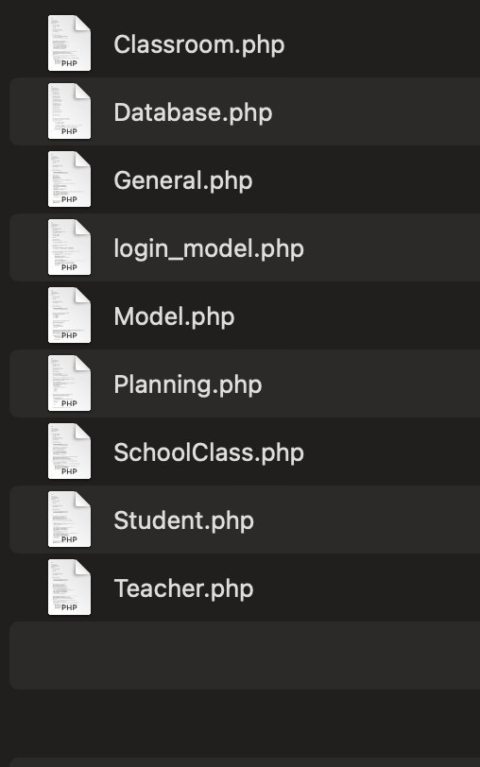
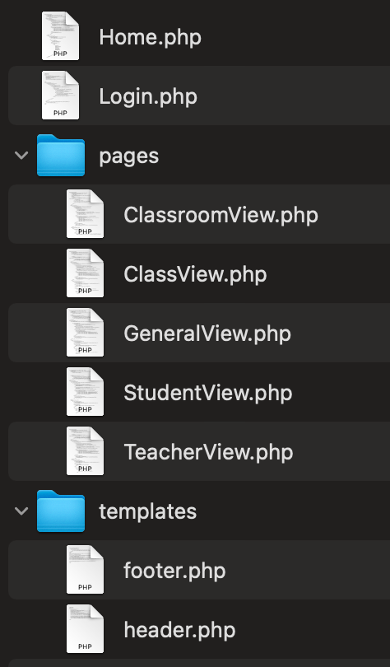
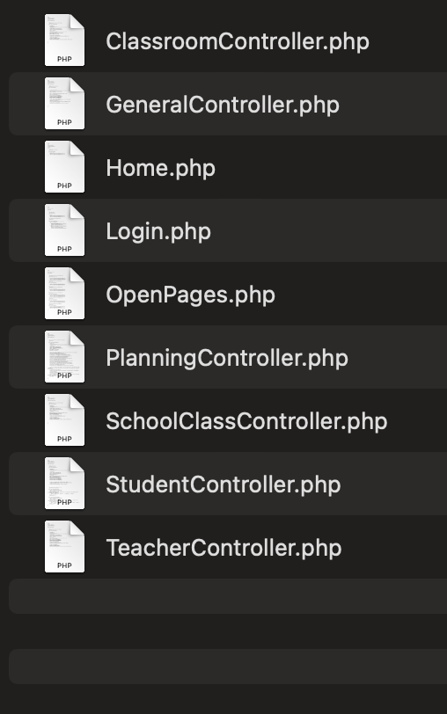
Implementazione – 1.1 Struttura
Model
View
Controller

Slide 15
Test In genrale

Slide 16
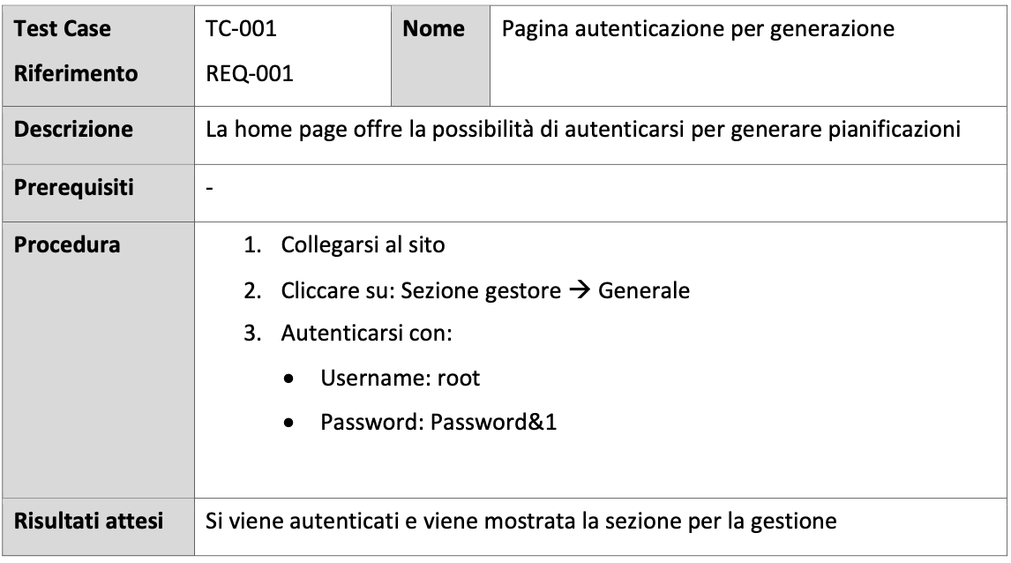
Test Modalità
Protocollo di test
Test paralleli allo sviluppo

Slide 17
Conclusioni Mancanze
Motore di generazione non completo
Funzione di login disabilitata
Meccanismo di conferma non implementato

Slide 18
Conclusioni
Grazie per l’attenzione

